Slide 1

Název školy: Základní škola Pomezí, okres Svitavy
Autor: Jiří Svoboda
Název: VY_52_INOVACE_2802_S.Afrika
Téma: Severní Afrika
Číslo projektu: CZ.1.07/1.4.00/21.3496
Datum vytvoření: 15. 5. 2012 | Datum ověření: 16. 5. 2012

Slide 2
Anotace :
Vkladatel : Jiří Svoboda
Formát : Prezentace Microsoft Office Powerpoint
Výuková prezentace inovativně seznamuje žáky se základními informacemi o severní Africe.
Názorným zpracováním motivuje a aktivizuje žáky.
Poznatky z ověřování : obrazový materiál žákům velmi pomáhá k pochopení probíraného učiva
Způsob použití : datový projektor, interaktivní tabule (plátno) a osobní počítač
Zařazení : Základní vzdělávání druhý stupeň » Člověk a příroda – zeměpis 6. - 7. ročníku.
Šablona EU peníze školám ZŠ » Šablona V/2 Přírodní vědy

Slide 3
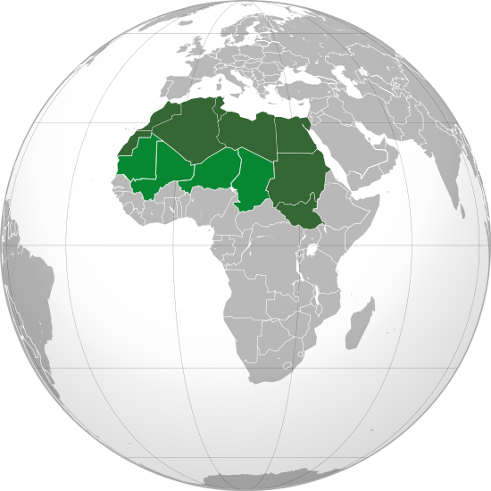
SEVERNÍ AFRIKA

Slide 4
SEVERNÍ AFRIKA
Severní Afrika, která je od zbytku afrického kontinentu oddělena pouští Sahara. Představuje nejsevernější část tohoto kontinentu. Podle definice OSN zahrnuje tento region následujících sedm zemí: Alžírsko, Egypt, Libye, Maroko, Súdán, Tunisko, Západní Sahara
Podnebí má subtropické, ve vnitrozemí kontinentální.
Obživu obyvatel zajišťuje těžba ropy, zemního plynu a fosfátů, potravinářský průmysl a cestovní ruch.
Převládajícím náboženstvím je islám.
V roce 2011 většina států prodělala významné politické změny.

Slide 5
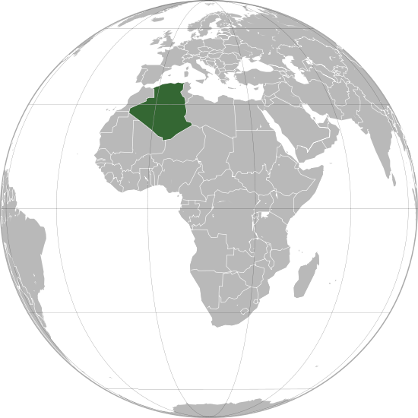
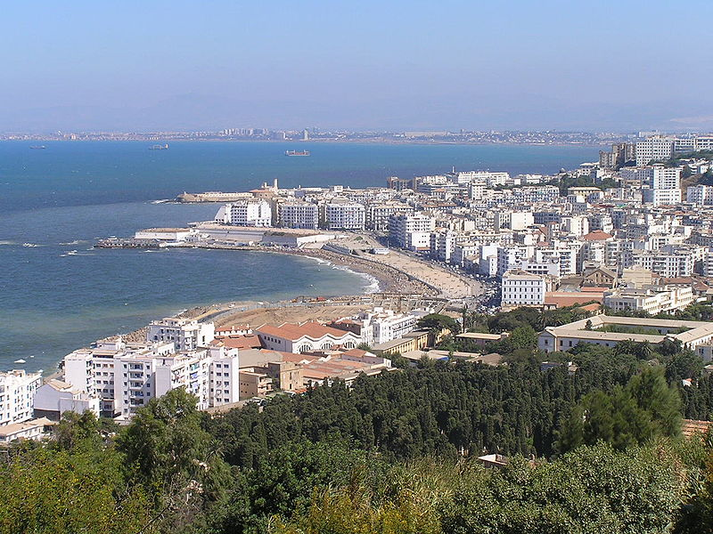
ALŽÍRSKO
HLAVNÍ MĚSTO – ALŽÍR
JE TO NEJVĚTŠÍ STÁT SEVERNÍ AFRIKY
V POBŘEŽNÍ OBLASTI VLÁDNE SUBTROPICKÉ PODNEBÍ, VE VNITROZEMÍ JE SUCHÉ KONTINENTÁLNÍ PODNEBÍ
PRO EKONOMIKU JE NEJDŮLEŽITĚJŠÍ TĚŽBA ROPY , ZEMNÍHO PLYNU A FOSFÁTŮ.
ALŽÍR

Slide 6
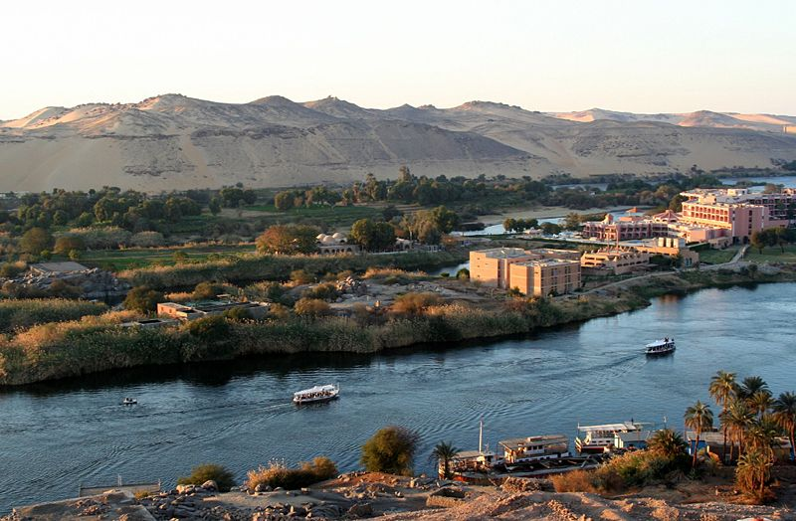
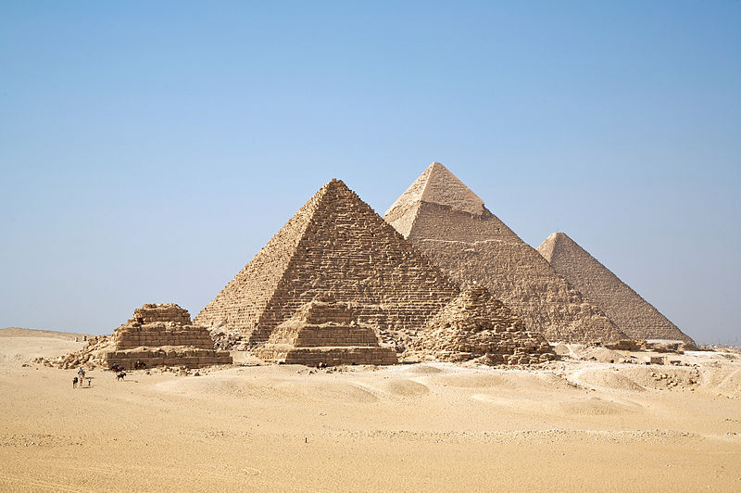
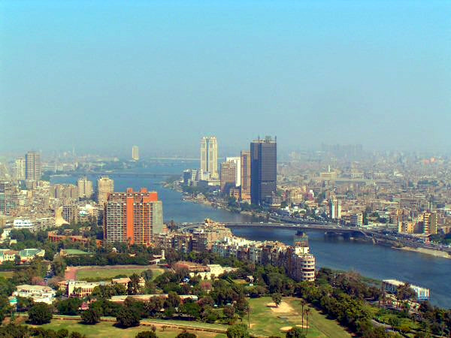
EGYPT
NIL
HLAVNÍM MĚSTEM JE KAHIRA
PYRAMIDY
KAHIRA

Slide 7
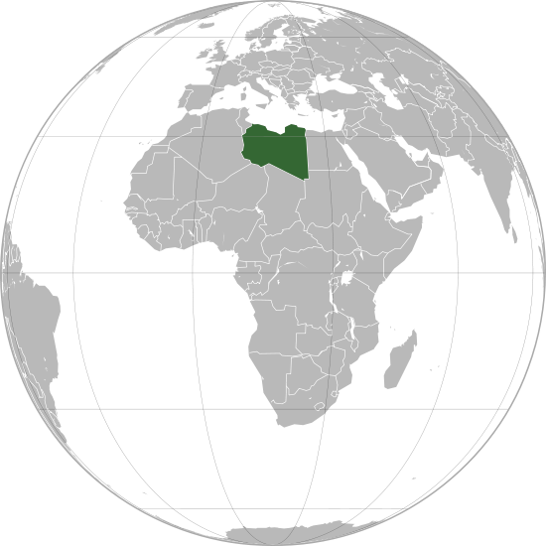
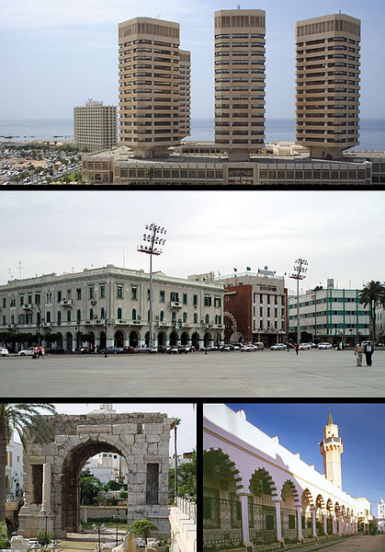
LIBYE
HLAVNÍ MĚSTO TRIPOLIS

Slide 8
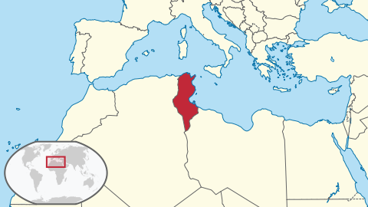
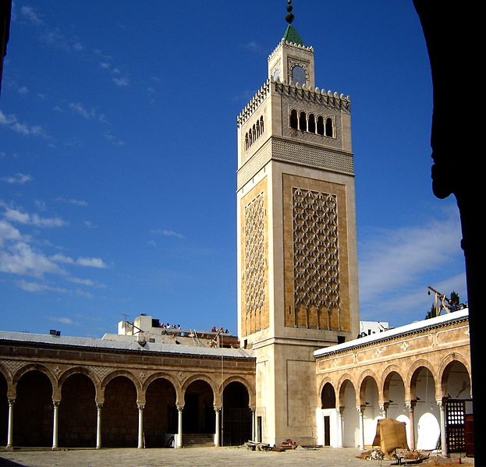
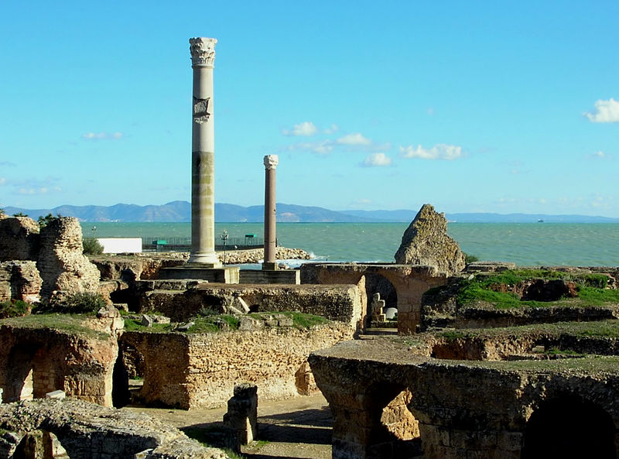
TUNISKO
HLAVNÍ MĚSTO JE TUNIS
MEŠITA
RUINY KARTAGA

Slide 9
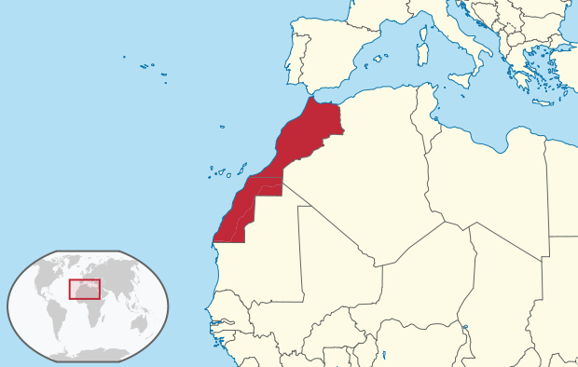
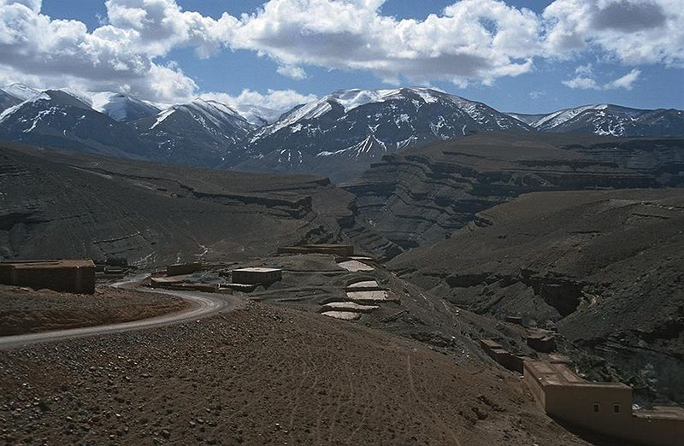
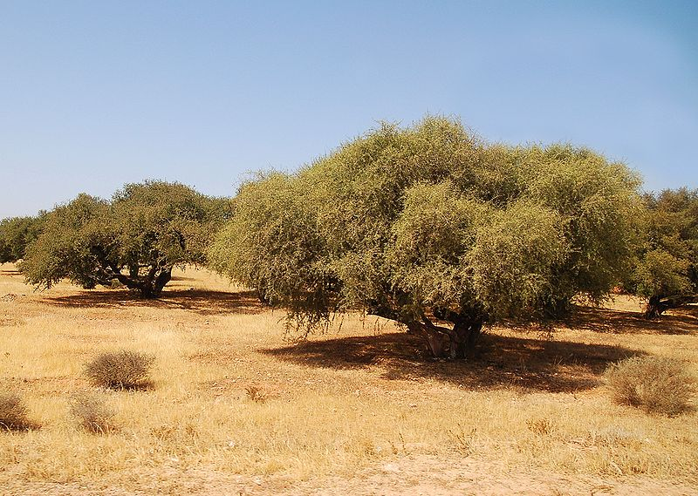
MAROKO
HLAVNÍ MĚSTO RABAT (RIBAT)
POHOŘÍ VELKÝ ATLAS
OLIVOVÝ SAD

Slide 10
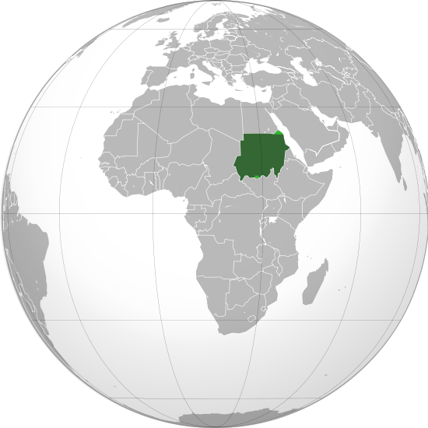
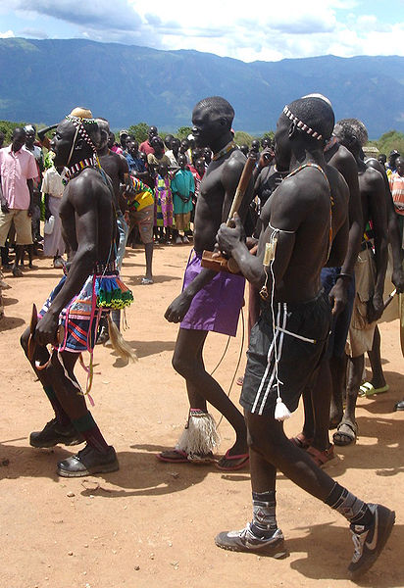
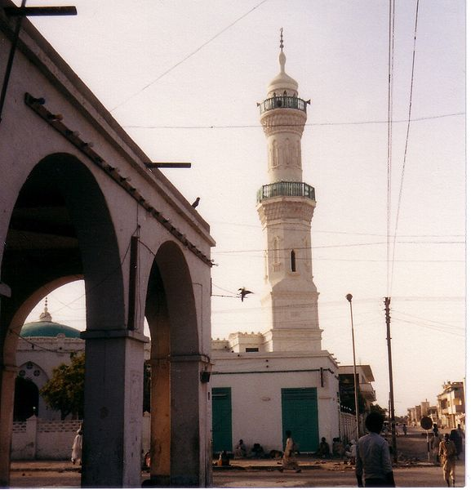
SÚDÁN
V ROCE 2011 SE OD NĚJ ODDĚLIL JIŽNÍ SUDÁN
MINARET

Slide 11
CITACE
CONNORMAH. wikipedie [online]. [cit. 15.5.2012]. Dostupný na WWW: <http://cs.wikipedia.org/wiki/Soubor:North_Africa_%28orthographic_projection%29.svg>.
L'AMÉRICAIN. wikipedie [online]. [cit. 15.5.2012]. Dostupný na WWW: <http://cs.wikipedia.org/wiki/Soubor:Algeria_%28orthographic_projection%29.svg>.
BOILLEY, Damien. wikipedie [online]. [cit. 15.5.2012]. Dostupný na WWW: <http://cs.wikipedia.org/wiki/Soubor:Algiers_coast.jpg>.
F-E-CAMERON, Steve. wikipedie [online]. [cit. 15.5.2012]. Dostupný na WWW: <http://cs.wikipedia.org/wiki/Soubor:S_F-E-CAMERON_EGYPT_nile-aswan.JPG>.
LIBERATO, Ricardo. wikipedie [online]. [cit. 15.5.2012]. Dostupný na WWW: <http://cs.wikipedia.org/wiki/Soubor:All_Gizah_Pyramids.jpg>.
TUBS. Wikipedie [online]. [cit. 15.5.2012]. Dostupný na WWW: <http://cs.wikipedia.org/wiki/Soubor:Tunisia_in_its_region.svg>.
GAGNON, Bernard. Wikipedie [online]. [cit. 15.5.2012]. Dostupný na WWW: <http://cs.wikipedia.org/wiki/Soubor:Antonine_Baths.jpg>.
TUBS. Wikipedie [online]. [cit. 15.5.2012]. Dostupný na WWW: <http://cs.wikipedia.org/wiki/Soubor:Morocco_in_its_region_%28all_claimed%29.svg>.
VIATOUR, Luc. Wikipedie [online]. [cit. 15.5.2012]. Dostupný na WWW: <http://cs.wikipedia.org/wiki/Soubor:Plantation_arganier_Luc_Viatour.JPG>.
DINAMIK. Wikipedie [online]. [cit. 15.5.2012]. Dostupný na WWW: <http://cs.wikipedia.org/wiki/Soubor:Sudan_%28orthographic_projection%29_highlighted.svg>.
NEZNÁMÝ. Wikipedie [online]. [cit. 15.5.2012]. Dostupný na WWW: <http://cs.wikipedia.org/wiki/Soubor:Minaret_S.jpg>.
UNKNOWN. Wikipedie [online]. [cit. 15.5.2012]. Dostupný na WWW: <http://cs.wikipedia.org/wiki/Soubor:Peace_agreement_dancers_in_Kapoeta,_Sudan.jpg>.
L'AMÉRICAIN. Wikipedie [online]. [cit. 15.5.2012]. Dostupný na WWW: <http://cs.wikipedia.org/wiki/Soubor:Libya_%28orthographic_projection%29.svg>.
JAW101IE. Wikipedie [online]. [cit. 15.5.2012]. Dostupný na WWW: <http://cs.wikipedia.org/wiki/Soubor:Tripoli_Montage.jpg>.

